Slide 1
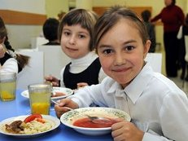
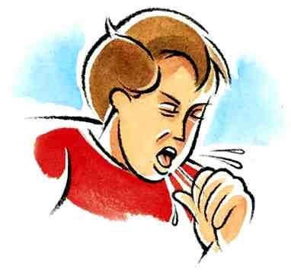
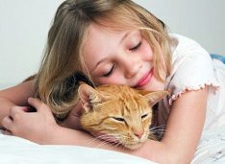
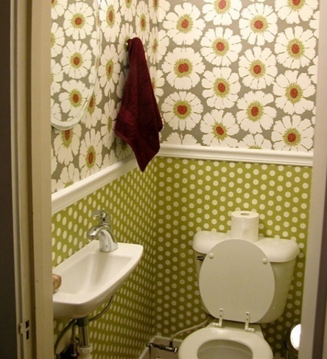
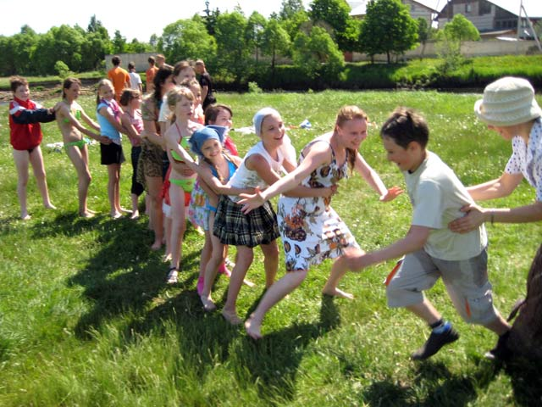
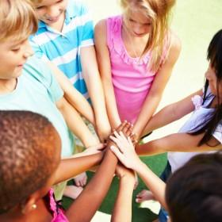
Когда следует мыть руки?
после прихода с улицы
перед едой
после кашля или чихания
после посещения туалета
после общения с животными
после игр и занятия спортом
после поездки в транспорте, визита в магазин
Notes:
!Мыть руки нужно…

